Slide 1
專案進度報告
負 責 人：何佳曄
目前成員：何佳曄
報告日期：2020.10.30
開始日期：2020.10.27
結束日期：2020.10.30

Slide 2
當周進度
建置 Vivado 環境
查詢 VHDL 語法及資料

Slide 3
專案進度報告
負 責 人：何佳曄
目前成員：何佳曄
報告日期：2020.11.06
開始日期：2020.10.30
結束日期：

Slide 4
當周進度
查詢 VHDL 語法及資料
了解螢幕掃描時間及程式設計流程
了解螢幕輸出RGB時的原理
完成螢幕掃描
準備期中考
設定解析度及水平/垂直同步脈衝時序
除頻符合像素的時脈(每秒畫nHz的點)
水平/垂直掃描(掃描出同步脈衝時序0的位置)

Slide 5
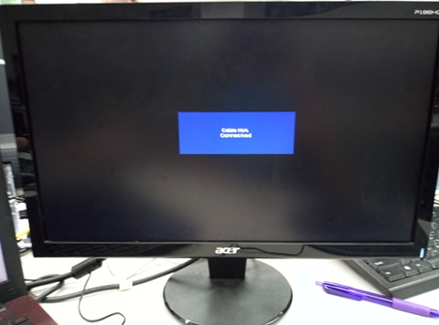
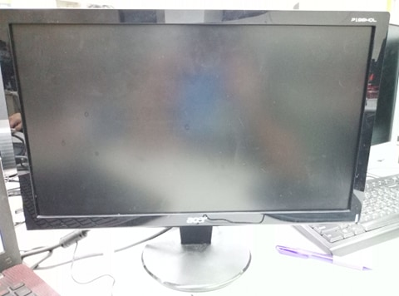
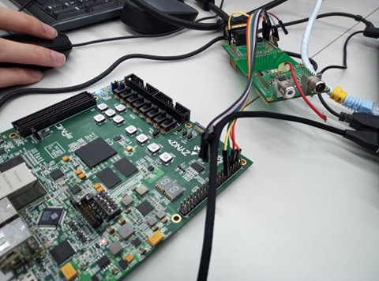
當周進度

Slide 6
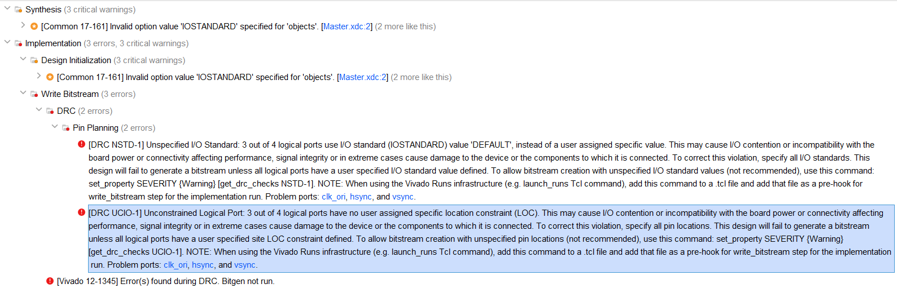
當週問題
解決方案: 在 *.xdc 檔案時脈的程式碼要加上 IOSTANDARD 並給電壓 LVCMOS33

